Slide 1
Maven / Gradle
Gestión y construcción de proyectos

Slide 2
Que es un programa
Estructura
  Cabecera
  Datos
  Serie de operaciones
    Serie de instrucciones
      Lenguaje máquina

Slide 3
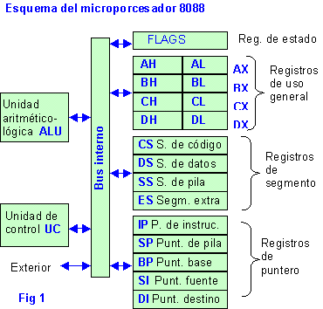
Arquitectura de computadoras

Slide 4
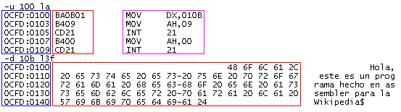
Lenguaje Máquina

Slide 5
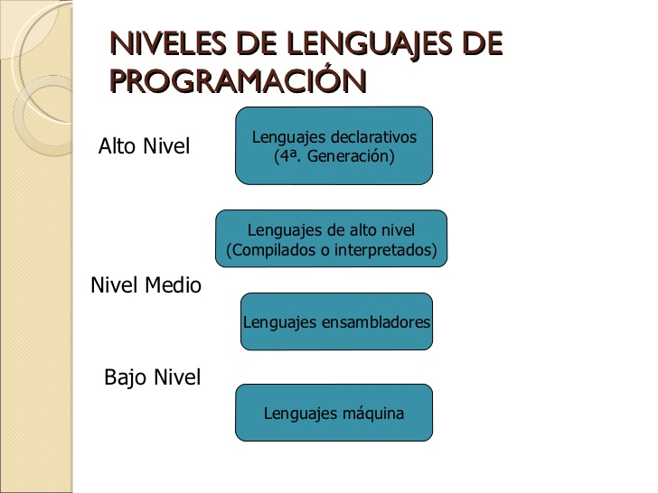
Niveles lenguajes programación

Slide 6
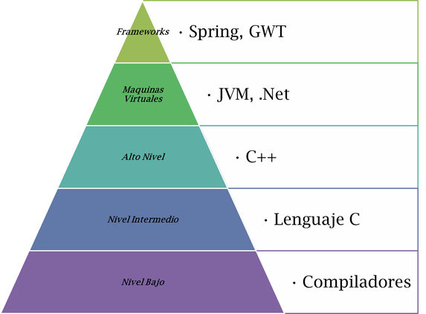
Niveles lenguajes programación

Slide 7
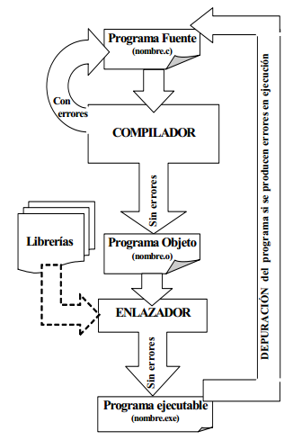
Proceso de compilación

Slide 8
Compilacion C++
Cpp
  Archivo fuente c++
    Generar archivo ejecutable
      $g++ MainFile -o program[.exe]
    Generar código objeto
      $g++ MainFile -c -o MainFile.o
    Generar código ensamblador
      $g++ MainFile.cpp -S -o MainFile.s
    Generar código c
      $g++ MainFile.cpp -E -o MainFile.c

Slide 9
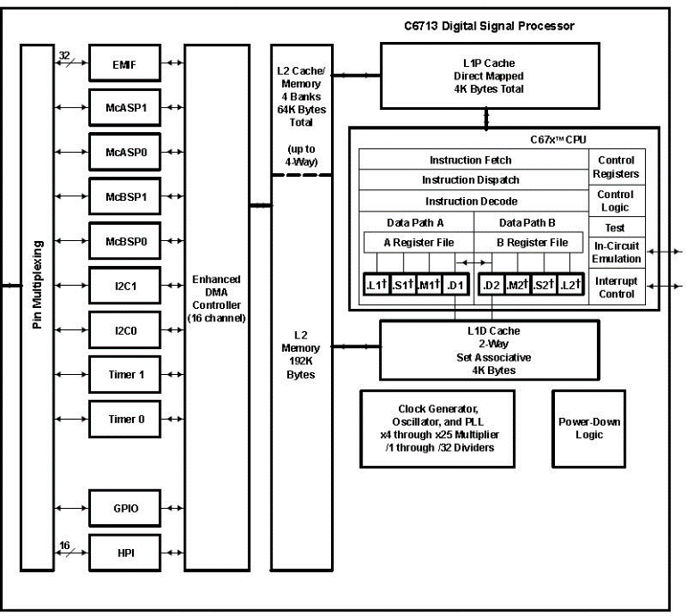
Arquitectura ARM

Slide 10
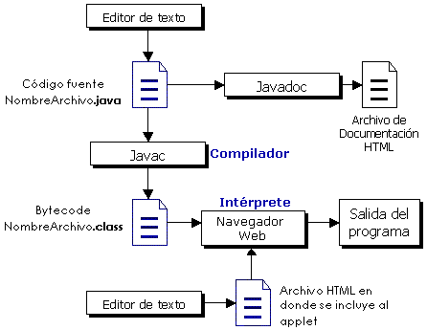
Compilación con Java

Slide 11
Compilacion Java
Compilacion
Ejecucion
Empaquetado
Ejecución empaquetada

Slide 12

Apache Ant

Slide 13

Maven

Slide 14

Gradle

